Slide 1






PELAPORAN AKUNTANSI KONSOLIDASIAN
Penerapan Jurnal Eliminasi dalam Penyusunan Laporan Keuangan Konsolidasi
DWI SEPTIANI, S.E., M.M., M.Ak.

Slide 2


Konsep Dasar Jurnal Eliminasi Konsolidasi
Laporan keuangan konsolidasi adalah laporan yang menyajikan hasil dari saldo operasi dan juga posisi keuangan perusahaan. Laporan ini, perusahaan peroleh dari dua atau lebih entitas perusahaan yang terpisah tetapi menjadi satu secara menyeluruh. Ketika perusahaan memiliki anak perusahaan atau entitas asosiasi, laporan keuangan konsolidasi harus mencerminkan posisi keuangan, hasil operasi, dan arus kas dari seluruh grup perusahaan. Namun, terkadang transaksi antara entitas dalam grup dapat menyebabkan penggandaan atau distorsi informasi dalam laporan keuangan konsolidasi.

Slide 3
Oleh karena itu, laporan keuangan memerlukan jurnal ini untuk mencapai proses konsolidasi dengan cara mengeliminasi seluruh transaksi kepemilikan antar perusahaan induk dan transaksi antar perusahaan anak atau perusahaan cabang. Jurnal eliminasi dalam hal ini adalah kegiatan yang perusahaan lakukan untuk melakukan penyesuaian akun saldo, yang mana jurnal ini wajib menghapus dan juga menghilangkan akun timbal balik antara perusahaan pusat atau induk dengan cabang agar bisa dilakukan penggabungan dan laporan keuangan. Dengan kata lain, jurnal eliminasi adalah serangkaian entri jurnal yang dibuat untuk "menghapus" atau "mengeliminasi" efek transaksi antara entitas dalam grup. Tujuannya adalah untuk mendapatkan gambaran yang akurat tentang kinerja dan posisi keuangan grup secara keseluruhan.

Slide 4


Untuk perusahaan induk, ada laporan yang perusahaan butuhkan untuk melakukan konsolidasi laporan keuangan adalah sebagai berikut:
a. Mempunyai satu atau lebih anak perusahaan sebagai adanya bukti ekuitas.
b. Perusahaan induk memiliki saham lebih dari 50% pada anak atau cabang perusahaan.
c. Perusahaan induk memiliki saham pada anak perusahaan kurang dari 50%, tetapi perusahaan induk memegang kendali penuh.﻿

Slide 5

Ilustrasi Sederhana
Misalkan PT AAA memiliki anak PT BBB. PT AAA menjual produk senilai Rp10 juta kepada PT BBB, dan PT BBB melakukan penjualan produk kepada pelanggan senilai Rp5 juta. Apabila kita hanya mengkonsolidasi laporan keuangan tanpa eliminasi, pendapatan dari penjualan ini akan tercatat terlalu besar (overstatements) yaitu Rp15 juta: Rp10 juta di laporan pendapatan PT AAA dan Rp5 juta di laporan pendapatan PT BBB. Padahal kenyataannya, secara konsolidasi pendapatan gabungan PT AAA dan PT BBB hanya sebesar Rp5 juta. Namun, dengan menggunakan jurnal eliminasi, pencatatan pendapatan yang terlalu besar ini akan dihapus. Di dalam jurnal eliminasi, kita akan mengurangkan pendapatan Rp10 juta dalam kertas kerja konsolidasi. Ini menghasilkan laporan konsolidasi yang mencerminkan pendapatan yang sebenarnya, yaitu hanya Rp5 juta rupiah.

Slide 6

Peran Jurnal Eliminasi Konsolidasi
Manfaat dari jurnal konsolidasi adalah bisa memberikan gambaran yang objektif dan menyeluruh tentang status keuangan dan kegiatan sekelompok perusahaan, baik itu perusahaan induk atau anak perusahaan, sehingga setiap pihak terkait seperti auditor dan investor bisa memahaminya dengan baik. Bila perusahaan induk mengendalikan perusahaan lain atau anak perusahaan, maka bentuk laporan inipun diperlukan.
Laporan keuangan konsolidasi memiliki beberapa manfaat, yaitu:
a. Agar dapat memahami dampak jangka panjang dari perusahaan cabang atas perusahaan induk.
b. Agar dapat memberikan informasi terbaru pada tim manajemen perusahaan induk terkait performa pada cabang perusahaan.
c. Agar dapat memberikan informasi pada pihak eksternal yang memang memerlukannya.﻿ ﻿

Slide 7
Laporan keuangan konsolidasi memiliki beberapa manfaat, yaitu:
a. Agar dapat memahami dampak jangka panjang dari perusahaan cabang atas perusahaan induk.
b. Agar dapat memberikan informasi terbaru pada tim manajemen perusahaan induk terkait performa pada cabang perusahaan.
c. Agar dapat memberikan informasi pada pihak eksternal yang memang memerlukannya.

Slide 8

Karakteristik Pada Jurnal Konsolidasi
a. Ayat jurnal eliminasi konsolidasi terdapat di dalam lembar kertas kerja konsolidasi.
b. Terdapat penyesuaian total saldo akun dari perusahaan gabungan secara independen yang menggambarkan angka yang berasal dari perusahaan independen tersebut secara hukum.
c. Ayat jurnal eliminasi hanya akan ada dan tercatat di dalam lembar kertas kerja konsolidasi dan tidak berdampak pada pembukuan perusahaan independen.
d. Kehadiran tujuan dari ayat jurnal eliminasi adalah agar bisa mengurangi atau menambah saldo total gabungan dari setiap akun, sehingga hanya transaksi dengan pihak eksternal sajalah yang akan tercermin di dalam data gabungan ini.

Slide 9
Transaksi-transaksi yang Perlu Dilakukan
Eliminasi dalam Penyusunan Laporan Keuangan Konsolidasi
Secara ringkas prosedur eliminasi dan penyesuaian dalam penyusunan laporan keuangan konsolidasi adalah sebagai berikut:
A. Investasi
1. Akun investasi dieliminasi dengan ekuitas entitas anak.
2. Akun kepentingan non pengendali akan muncul jika
Kepemilikan pada entitas anak tidak 100%.
3. Perhitungan perbedaan nilai wajar dan nilai buku dalam
konsolidasi (nilai wajar yang dikonsolidasi).
4. Goodwill muncul jika nilai perolehan tidak sama dengan nilai wajar
B. Akun
1. Akun resiprokal (transaksi yang timbul antara anak dan
Induk) harus dieliminasi, contoh: utang – piutang

Slide 10
Transaksi-transaksi yang Perlu
Dilakukan Eliminasi dalam Penyusunan
Laporan Keuangan Konsolidasi
C. Investasi
1. Transaksi yang boleh diakui adalah transaksi kepada pihak
Ketiga, transaksi anak dan induk harus dieliminasi (jual beli
persediaan, aset tetap, obligasi).
2. Keuntungan dan kerugian hasil dari transaksi intra kelompok
Usaha yang diakui dalam aset: persediaan, aset tetap, dan
Obligasi harus dieliminasi.
3. Penjualan hulu dari entitas induk, semua laba disesuaikan
Mempengaruhi bagian laba induk.
4. Penjualan hilir dari entitas anak, semua laba disesuaikan
Mempengaruhi bagian laba/kepentingan non pengendali,
Karena laba ada di anak perusahaan.

Slide 11
Format Kertas Kerja pada Jurnal
Eliminasi Konsolidasi
Pada umumnya, format lembar kertas kerja konsolidasi memiliki 4 (empat) kolom utama, yaitu:
a. Nama akun untuk menulis nama atau keterangan akun yang akan perusahaan input.
b. Kemudian, data neraca percobaan yang berisi dua kolom, kolom satu untuk perusahaan induk dan kolom kedua untuk perusahaan anak.
c. Selanjutnya, ayat jurnal eliminasi yang berisikan nominal jurnal yang akan dieliminasi. Pastikan mengisi data sesuai dengan posisi debit kreditnya.
d. Terakhir adalah konsolidasi yang berisi nominal dari penjumlahan neraca percobaan.

Slide 12
Perhitungan pada Jurnal
Eliminasi Konsolidasi Penyusunan
Laporan Keuangan Konsolidasi
a. Tahap 1: Membuat Laporan Keuangan Tersendiri
Diketahui PT AAA adalah perusahaan induk dengan anak perusahaan PT BBB, sehingga PT AAA dan PT BBB adalah satu kelompok usaha (group). Karena PT AAA dan PT BBB satu grup, maka laporan keuangan PT AAA dan PT BBB harus dikonsolidasi. Sebelum membuat laporan keuangan konsolidasi, maka langkah pertama adalah membuat laporan keuangan sendiri-sendiri. Berikut adalah neraca saldo PT AAA dan PT BBB per tanggal 31 Desember 2022:

Slide 13
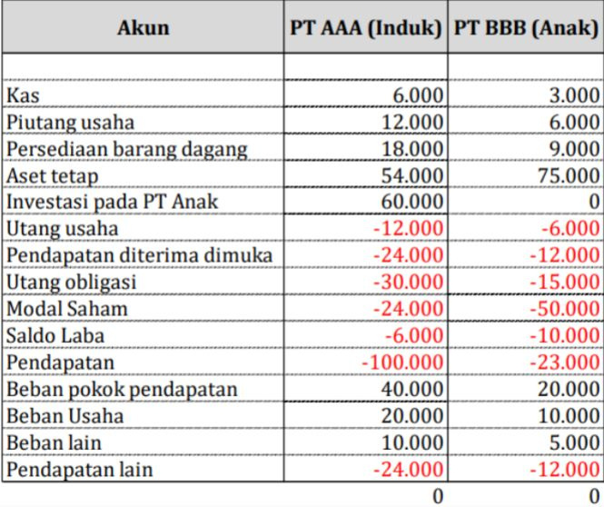
PT AAA dan Entitas Anak
Neraca Saldo
Periode 31 Desember 2022

Slide 14

Laporan Keuangan Konsolidasi
PT AAA dan PT BBB
Tahap 1
1. Latar Belakang:
PT AAA (Induk) mengakuisisi 100% PT BBB pada 1 Januari 2022. Harga perolehan: Rp 60 juta, sama dengan nilai aset bersih PT BBB
Tahapan Konsolidasi:
. Langkah 1: Pembuatan Laporan Keuangan Individual. Masing-masing
. Perusahaan menyiapkan neraca saldo.
Langkah 2: Jurnal Eliminasi
Modal Saham: Di Debit Rp 50.000
Saldo Laba: Di Debit Rp 10.000
investasi pada PT BBB: Dikredit Rp 60.000

Slide 15

Laporan Keuangan Konsolidasi PT AAA dan PT BBB
1. Tujuan Jurnal Eliminasi:
- Menghilangkan investasi PT AAA di PT BBB.
-Menyesuaikan modal saham dan saldo laba untuk mencerminkan
aset bersih yg di akuisisi.
2. Kesimpulan:
- Laporan keuangan konsolidasi berikan gambaran lengkap posisi keuangan gabungan PT AAA dan PT BBB, memfasilitasi pemahaman stakeholder terhadap keseluruhan kinerja grup.

Slide 16
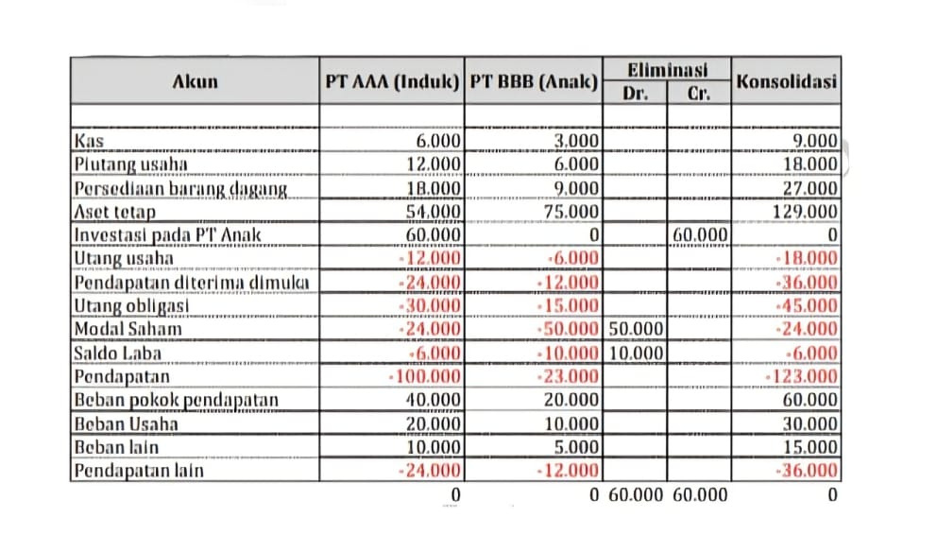
PT AAA dan Entitas Anak
Neraca Saldo
Periode 31 Desember 2022

Slide 17


Perhitungan pada Jurnal Eliminasi Konsolidasi Penyusunan Laporan Keuangan Konsolidasi
Tahap 2
Latar Belakang Transaksi:
- PT AAA menjual barang dagang ke PT BBB sebesar Rp 6.000 (kredit).
- Beban pokok pendapatan Rp 5.000.
- Per 31 Desember 2022, PT AAA mencatat piutang dan PT BBB mencatat utang
. Masing-masing sebesar Rp.6000
Jurnal Eliminasi Piutang dan Utang Usaha:
Utang Usaha (Dr) Rp 6.000
Piutang Usaha (Cr) Rp. 6000
Jurnal Eliminasi Pendapatan dan Biaya:
Pendapatan (Dr) Rp 6.000
Beban Pokok Pendapatan (Cr) Rp 5.000
Persediaan Barang Dagang (Cr) Rp 1.000

Slide 18
Perhitungan pada Jurnal Eliminasi Konsolidasi Penyusunan Laporan Keuangan Konsolidasi
3). Asumsikan bahwa PT BBB menyewa tempat kepada PT AAA senilai Rp 1.250, sewa tempat tersebut sudah dibayar dan diakui sebagai beban usaha oleh PT BBB di tahun 2022. Sebaliknya PT AAA juga sudah menerima pembayaran dan mengakui sebagai pendapatan lain atas sewa tersebut di tahun 2022. Transaksi antara PT AAA dan PT BBB tersebut harus dieliminasi dengan jurnal berikut ini:
Pendapatan Lain (Dr) 1.250
Beban Usaha (Cr) 1.250
Perlu dingat bahwa jurnal eliminasi hanya dilakukan pada kertas kerja konsolidasi dan tidak dilakukan di pembukuan perusahaan induk maupun perusahaan anak. Oleh karena itu, berdasarkan transaksi tersebut dapat disusun kertas kerja konsolidasi berikut ini:

Slide 19
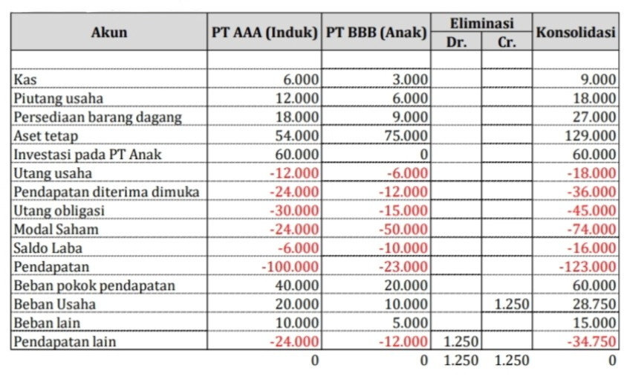
PT AAA dan Entitas Anak
Neraca Saldo
Periode 31 Desember 2022

Slide 20
Perhitungan pada Jurnal Eliminasi Konsolidasi Penyusunan Laporan Keuangan Konsolidasi
4) Asumsikan bahwa di tahun 2022 PT AAA menjual kendaraan (aset tetap) secara tunai kepada PT BBB dengan harga Rp 7.000 dan nilai buku Rp 6.500. Transaksi antara PT AAA dan PT BBB tersebut harus dieliminasi dengan jurnal berikut ini:
Aset Tetap (Dr) 500
Pendapatan Lain (Cr) 500
Perlu dingat bahwa jurnal eliminasi hanya dilakukan pada kertas kerja konsolidasi dan tidak dilakukan di pembukuan perusahaan induk maupun perusahaan anak. Oleh karena itu, berdasarkan transaksi tersebut dapat disusun kertas kerja konsolidasi berikut ini:

Slide 21
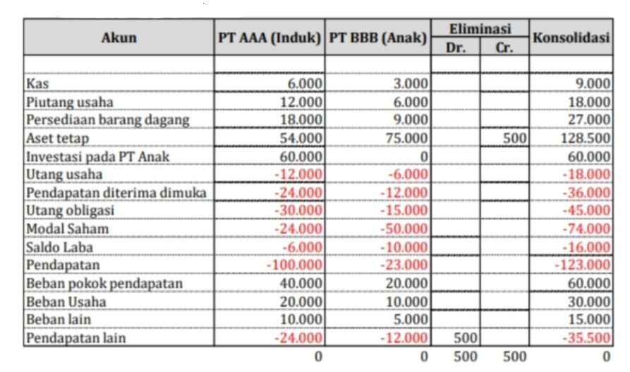
PT AAA dan Entitas Anak
Neraca Saldo
Periode 31 Desember 2022

Slide 22
Catatan
Jurnal eliminasi hanya dilakukan pada kertas kerja konsolidasi.
- Tidak tercatat di pembukuan perusahaan induk atau anak.
- Pentingnya Eliminasi:
- Menghilangkan transaksi internal antar perusahaan dalam satu grup untuk mendapatkan laporan keuangan konsolidasi yang akurat.

Slide 23
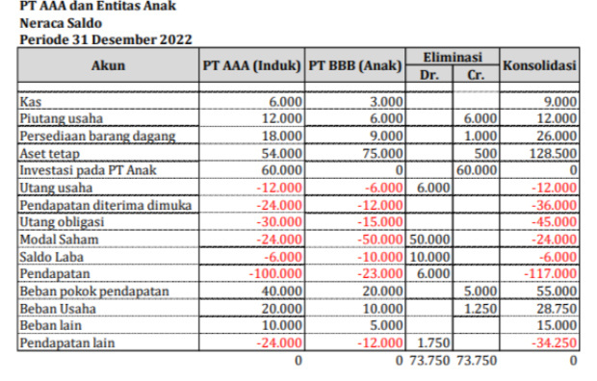

Membuat Neraca Saldo Konsolidasi
Setelah semua transaksi antara perusahaan induk dengan perusahaan anak dibuatkan jurnal eliminasi, maka langkah selanjutnya adalah membuat neraca saldo konsolidasi, dan berikut ini adalah contoh neraca saldo konsolidasi:

Slide 24

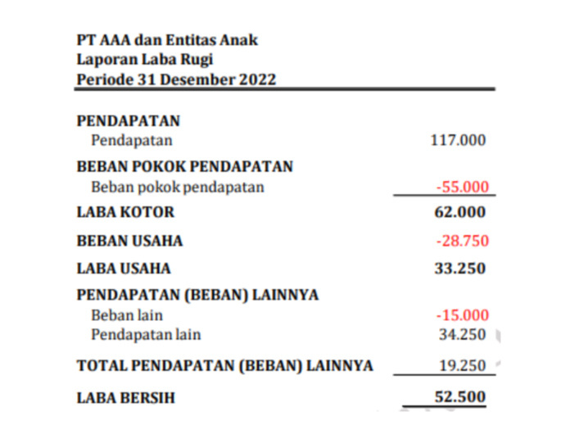
Membuat Laporan Laba Rugi
Konsolidasi

Slide 25

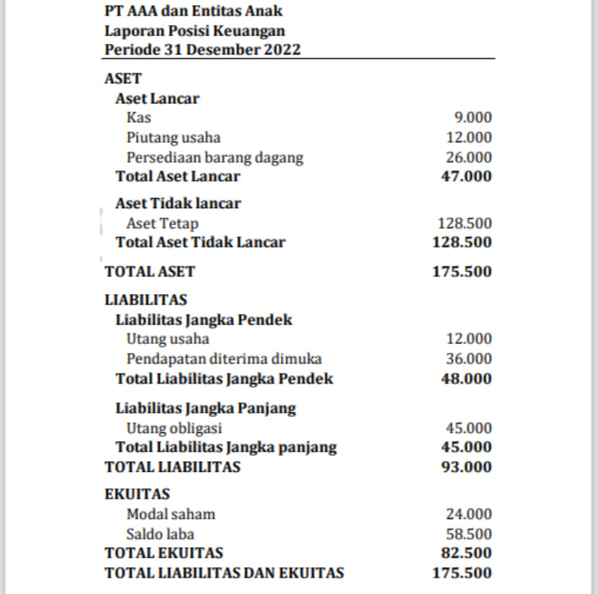

Membuat Laporan Posisi Keuangan Konsolidasi.

Slide 26

Terima kasih

